Slide 1


机器学习：模型评估与选择
汇报人：任放 学号：21085401007
年级：研一 导师：唐超
汇报人：

Slide 2
主要内容
第一部分：概述
第二部分：模型选择
第三部分：性能度量
第四部分：比较检验
第五部分：数据预处理

Slide 3
概述
在机器学习中，对于某一种学习器而言，我们希望其不仅对于已有的样本能进行很好的拟合，更重要的是要提高学习器适用于新样本的能力，即提高学习器的泛化能力。
性能度量是衡量模型泛化能力的评价标准，同时性能度量也反映了任务需求，在对比不同模型的能力时，使用不同的性能度量往往会导致不同的评判结果。这意味着模型的“好坏”是相对的，什么样的模型是好的不仅取决于算法和数据，还取决于任务需求。
机器学习可以处理回归，分类，异常检测，聚类和降维任务，所以需要对产生的模型进行评估与选择。

Slide 4
概述
机器学习训练模型有多个步骤，本章主要介绍模型评估部分。
获取数据
数据预处理
数据分割
训练集
测试集
模型评估
模型预测值
建立模型
算法选择
参数调整
图1.机器学习实验流程图

Slide 5
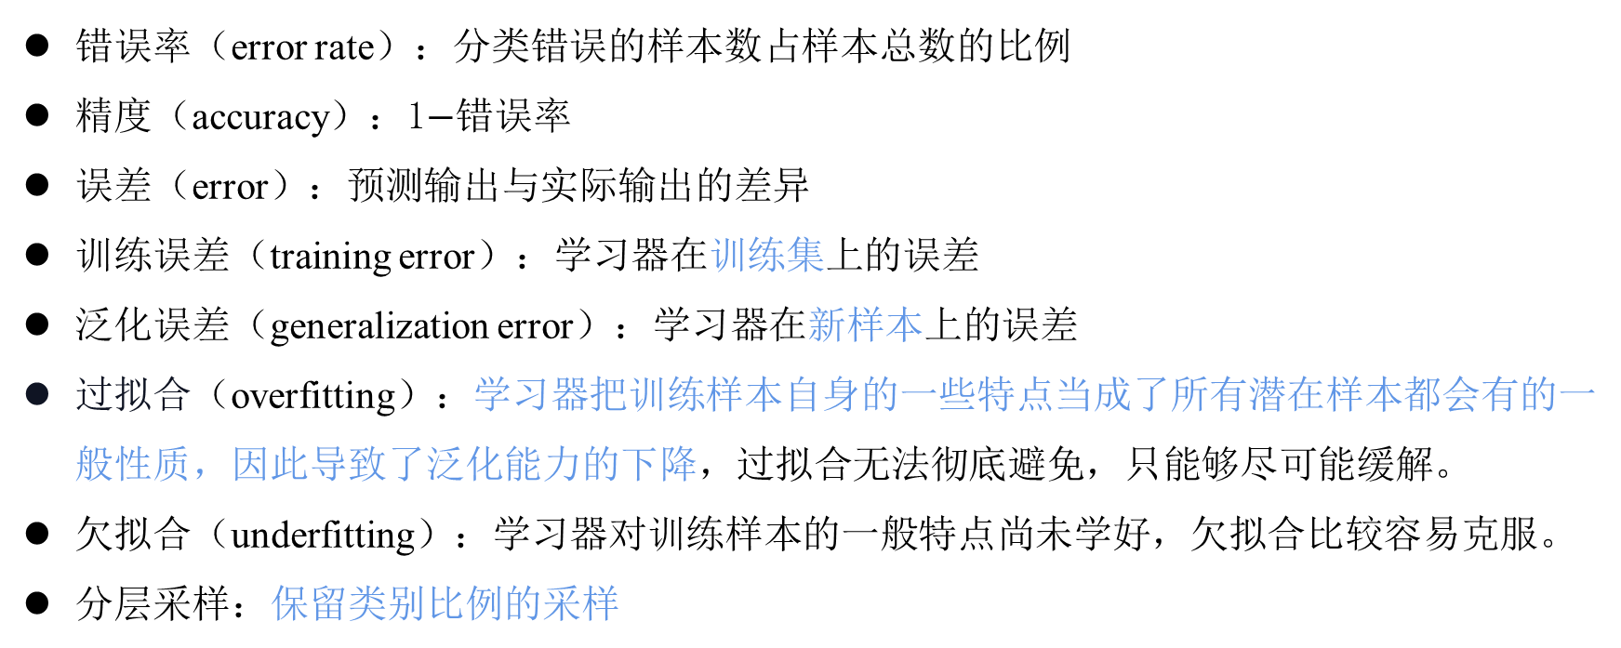
概述
错误率（error rate）：分类错误的样本数占样本总数的比例
精度（accuracy）：1$−$错误率
误差（error）：预测输出与实际输出的差异
训练误差（training error）：学习器在训练集上的误差
泛化误差（generalization error）：学习器在新样本上的误差
过拟合（overfitting）：学习器把训练样本自身的一些特点当成了所有潜在样本都会有的一般性质，因此导致了泛化能力的下降，过拟合无法彻底避免，只能够尽可能缓解。
欠拟合（underfitting）：学习器对训练样本的一般特点尚未学好，欠拟合比较容易克服。
分层采样：保留类别比例的采样

Slide 6
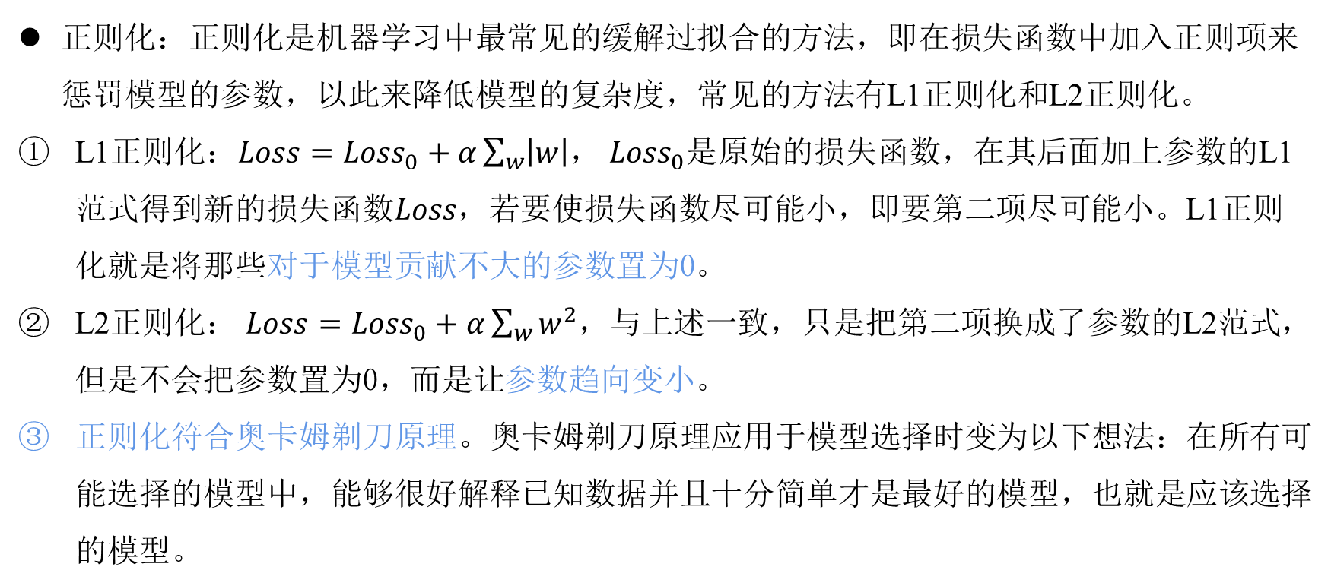
概述—缓解过拟合的方法
正则化：正则化是机器学习中最常见的缓解过拟合的方法，即在损失函数中加入正则项来惩罚模型的参数，以此来降低模型的复杂度，常见的方法有L1正则化和L2正则化。
L1正则化：$Loss={Loss}_{0}+α\sum_{w}{\left|w\right|}$， ${Loss}_{0}$是原始的损失函数，在其后面加上参数的L1范式得到新的损失函数$Loss，$若要使损失函数尽可能小，即要第二项尽可能小。L1正则化就是将那些对于模型贡献不大的参数置为0。
L2正则化： $Loss={Loss}_{0}+α\sum_{w}{w^{2}}$，与上述一致，只是把第二项换成了参数的L2范式，但是不会把参数置为0，而是让参数趋向变小。
正则化符合奥卡姆剃刀原理。奥卡姆剃刀原理应用于模型选择时变为以下想法：在所有可能选择的模型中，能够很好解释已知数据并且十分简单才是最好的模型，也就是应该选择的模型。

Slide 7
概述—缓解过拟合的方法
增大数据集：获得更多符合要求的数据，即和已有数据是独立同分布的或者近似独立同分布。
剪枝处理：剪枝是决策树中缓解过拟合的方法，包括预剪枝和后剪枝。预剪枝有控制树的深度、分裂结点所需最小样本数、叶子结点样本数等方法，后剪枝则是在训练好树模型后，采用交叉验证的方法进行剪枝。
提前终止迭代：该方法主要用在神经网络中，起初神经网络的模型参数较小，经过多次迭代后，部分的权值会不断增大，提前终止迭代能够控制参数的大小，从而降低模型复杂度。

Slide 8
模型选择
在现实任务中可以得到模型的训练误差，理想化的模型选择的方案是对模型的泛化误差进行评估并选择泛化误差最小的模型，但是我们无法直接获得泛化误差，而训练误差又由于过拟合现象的存在不适合作为标准。于是通常选择使用一个“测试数据集”来测试模型的泛化性能，并以测试集上的测试误差近似作为泛化误差。
测试集来源于原始数据集，训练集和测试集的划分同样会影响模型的性能。此外，学习算法往往会有许多参数需要设定，参数配置不同，学得的模型性能往往也会有显著差别。
机器学习中涉及两种参数：一类是模型参数；另一类是模型超参数。

Slide 9
模型选择—数据集划分之留出法
留出法（hold-out）：对数据集进行分层采样，直接划分为两个互斥的集合，一个集合作为训练集，另一个集合作为测试集。一般来说，划分的训练集比例为0.7，测试集比例为0.3。但是留出法得到的结果往往不够稳定可靠，因此一般要进行若干次随机划分、重复进行实验评估后取平均值作为留出法的评估结果。

Slide 10
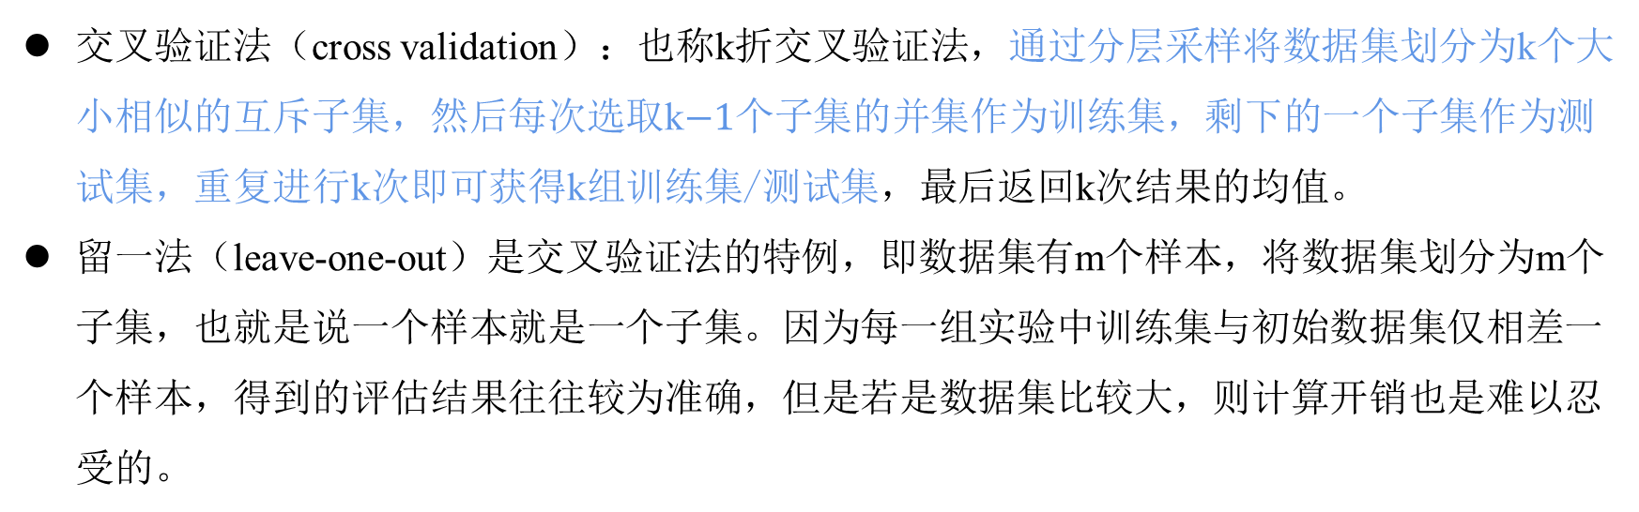
模型选择—数据集划分之交叉验证法
交叉验证法（cross validation）：也称k折交叉验证法，通过分层采样将数据集划分为k个大小相似的互斥子集，然后每次选取k$−1个$子集的并集作为训练集，剩下的一个子集作为测试集，重复进行k次即可获得k组训练集/测试集，最后返回k次结果的均值。
留一法（leave-one-out）是交叉验证法的特例，即数据集有m个样本，将数据集划分为m个子集，也就是说一个样本就是一个子集。因为每一组实验中训练集与初始数据集仅相差一个样本，得到的评估结果往往较为准确，但是若是数据集比较大，则计算开销也是难以忍受的。

Slide 11
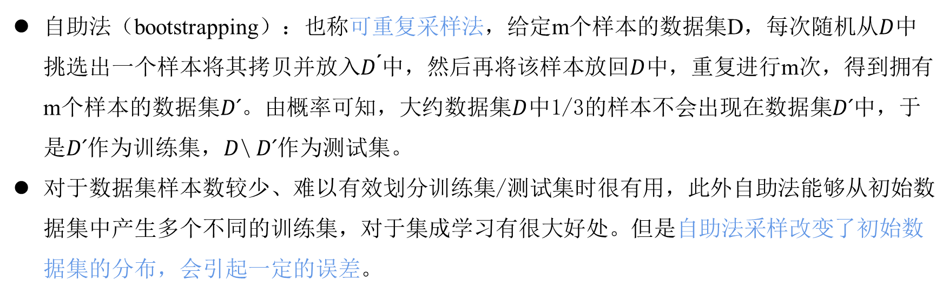
模型选择—数据集划分之自助法
自助法（bootstrapping）：也称可重复采样法，给定m个样本的数据集D，每次随机从$D$中挑选出一个样本将其拷贝并放入$D$́中，然后再将该样本放回$D$中，重复进行m次，得到拥有m个样本的数据集$D ́$。由概率可知，大约数据集$D$中1/3的样本不会出现在数据集$D ́$中，于是$D ́$作为训练集，$D$\ $D ́$作为测试集。
对于数据集样本数较少、难以有效划分训练集/测试集时很有用，此外自助法能够从初始数据集中产生多个不同的训练集，对于集成学习有很大好处。但是自助法采样改变了初始数据集的分布，会引起一定的误差。

Slide 12
模型选择—参数
模型参数：模型内部的配置变量，是由数据学习出来的。例如神经网络的权值、线性模型中的系数等
模型超参数：模型外部的配置变量，必须是实验前手动设置出来的。例如神经网络的学习率和隐层个数、KNN中的k值等

Slide 13
性能度量
性能度量是衡量模型性能的指标，对于不同的任务有不同的性能度量对模型进行评估。本章主要介绍回归和分类任务的性能度量。

Slide 14
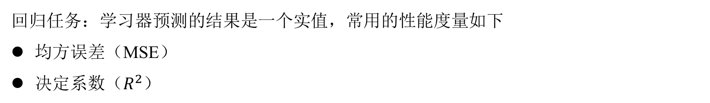
性能度量—回归任务
回归任务：学习器预测的结果是一个实值，常用的性能度量如下
均方误差（MSE）
决定系数（$R^{2}$）

Slide 15
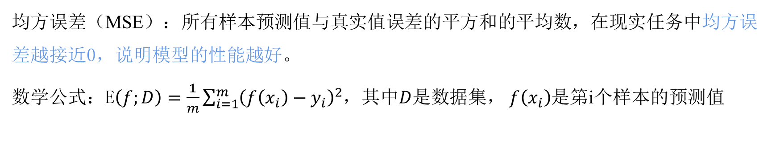
回归任务—均方误差
均方误差（MSE）：所有样本预测值与真实值误差的平方和的平均数，在现实任务中均方误差越接近0，说明模型的性能越好。
数学公式：E$\left(f;D\right)=\frac{1}{m}\sum_{i=1}^{m}{{\left(f\left(x_{i}\right)−y_{i}\right)}^{2}}$，其中$D$是数据集， $f\left(x_{i}\right)$是第i个样本的预测值

Slide 16
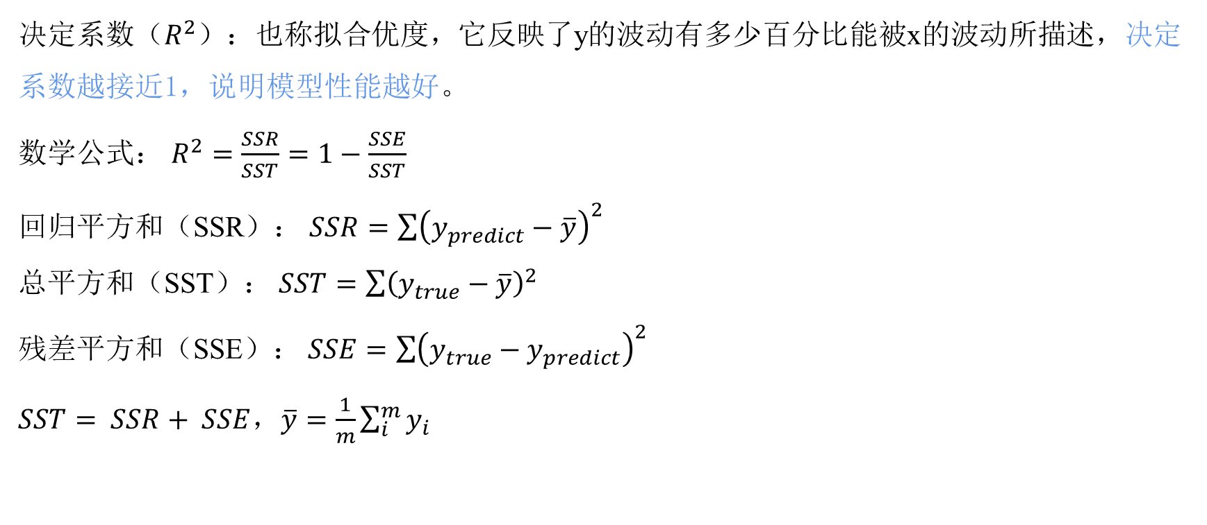
回归任务—决定系数
决定系数（$R^{2}$）：也称拟合优度，它反映了y的波动有多少百分比能被x的波动所描述，决定系数越接近1，说明模型性能越好。
数学公式： $R^{2}=\frac{SSR}{SST}=1−\frac{SSE}{SST}$
回归平方和（SSR）： $SSR=$ $\sum{{\left(y_{predict}−\overline{y}\right)}^{2}}$
总平方和（SST）： $SST=$ $\sum{{\left(y_{true}−\overline{y}\right)}^{2}}$
残差平方和（SSE）： $SSE=$ $\sum{{\left(y_{true}−y_{predict}\right)}^{2}}$
$SST= SSR+ SSE$，$\overline{y}=\frac{1}{m}\sum_{i}^{m}{y_{i}}$

Slide 17
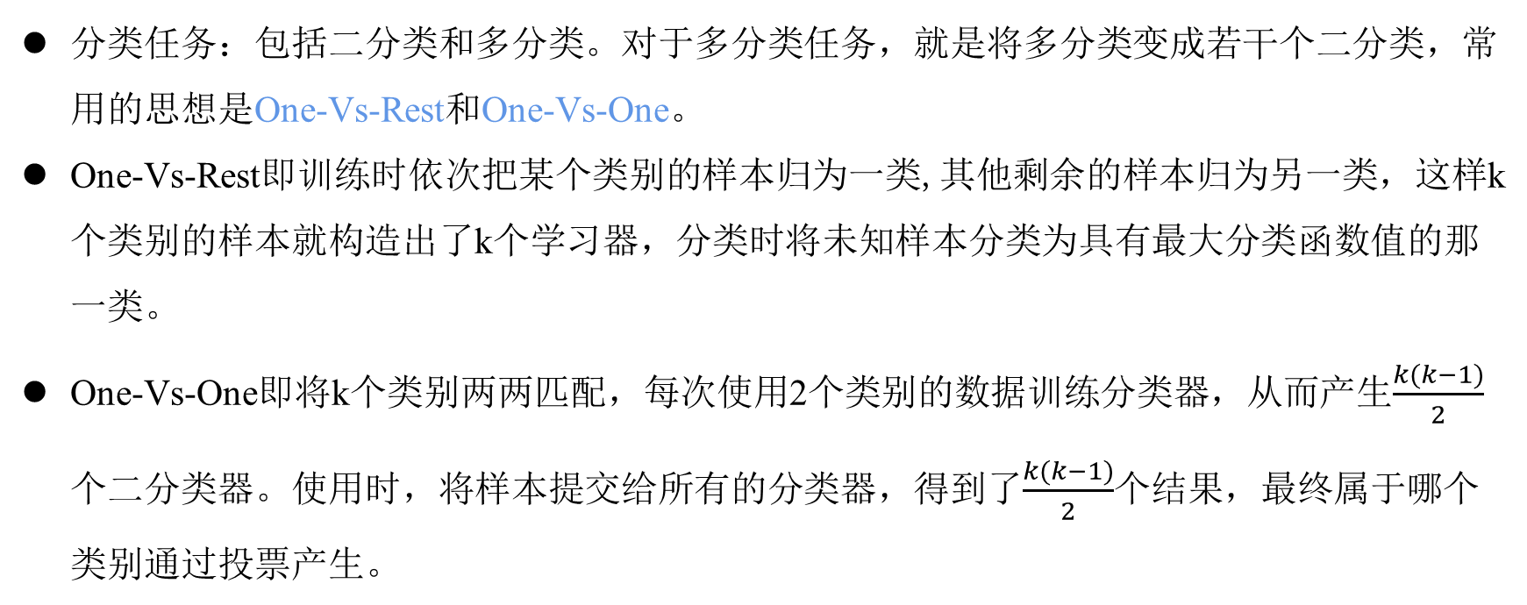
性能度量—分类任务
分类任务：包括二分类和多分类。对于多分类任务，就是将多分类变成若干个二分类，常用的思想是One-Vs-Rest和One-Vs-One。
One-Vs-Rest即训练时依次把某个类别的样本归为一类,其他剩余的样本归为另一类，这样k个类别的样本就构造出了k个学习器，分类时将未知样本分类为具有最大分类函数值的那一类。
One-Vs-One即将k个类别两两匹配，每次使用2个类别的数据训练分类器，从而产生$\frac{k(k−1)}{2}$个二分类器。使用时，将样本提交给所有的分类器，得到了$\frac{k(k−1)}{2}$个结果，最终属于哪个类别通过投票产生。

Slide 18
性能度量—分类任务
常用的性能度量如下
精度（accuracy）和错误率（error rate）
查准率（precision）和查全率（recall）
混淆矩阵（confusion matrix）
P-R曲线
平衡点（BEP）和F1度量
ROC曲线
代价敏感曲线

Slide 19
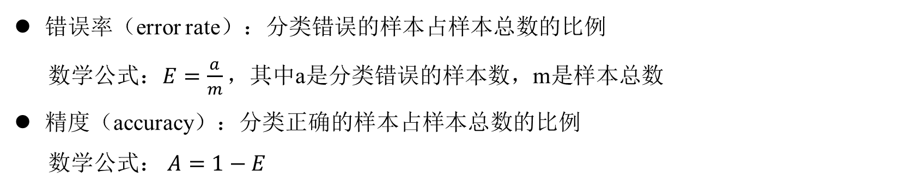
分类任务—精度和错误率
错误率（error rate）：分类错误的样本占样本总数的比例
数学公式：$E=\frac{a}{m}，$其中a是分类错误的样本数，m是样本总数
精度（accuracy）：分类正确的样本占样本总数的比例
数学公式： $A=1−E$

Slide 20
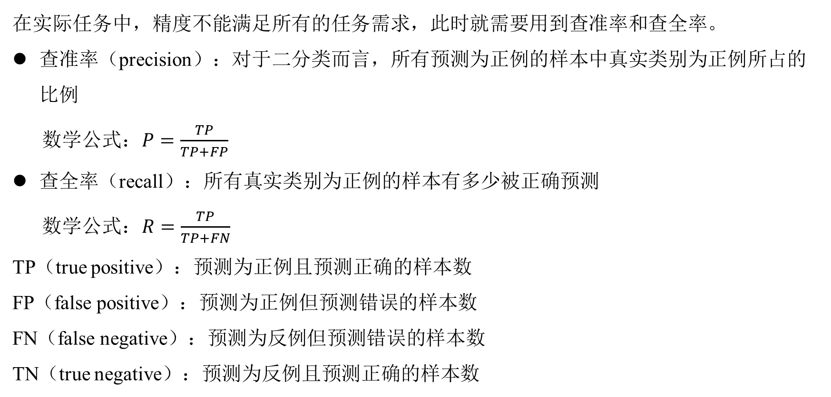
分类任务—查准率和查全率
在实际任务中，精度不能满足所有的任务需求，此时就需要用到查准率和查全率。
查准率（precision）：对于二分类而言，所有预测为正例的样本中真实类别为正例所占的比例
数学公式：$P=\frac{TP}{TP+FP}$
查全率（recall）：所有真实类别为正例的样本有多少被正确预测
数学公式：$R=\frac{TP}{TP+FN}$
TP（true positive）：预测为正例且预测正确的样本数
FP（false positive）：预测为正例但预测错误的样本数
FN（false negative）：预测为反例但预测错误的样本数
TN（true negative）：预测为反例且预测正确的样本数

Slide 21
分类任务—混淆矩阵
混淆矩阵（confusion matrix）：矩阵的行为真实类别，列为预测类别
表1.二分类的混淆矩阵
真实情况 | 预测结果
 | 正例 | 反例
正例 | TP（真正例） | FN（假反例）
反例 | FP（假正例） | TN（真反例）

Slide 22
分类任务—P-R曲线
P-R曲线：在很多情形下，我们根据学习器的预测结果对样例进行排序，排在前面的是学习器认为最有可能是正例的样本，排在最后的则是学习器认为最不可能是正例的样本。按此顺序卓哥把样本作为正例进行预测，则每次都得到当前的查准率和查全率。以查准率为纵轴，查全率为横轴进行作图，就得到了P-R曲线。
利用P-R曲线可以比较模型的性能，直观上来说，当一个模型的P-R曲线完全包住另一个模型的P-R曲线，则说明前一个模型性能优于后一个。数学上来说，设计了综合考虑查全率和查准率的性能度量，包括平衡点和F1度量。

Slide 23
分类任务—P-R曲线
图2.P-R曲线图

Slide 24
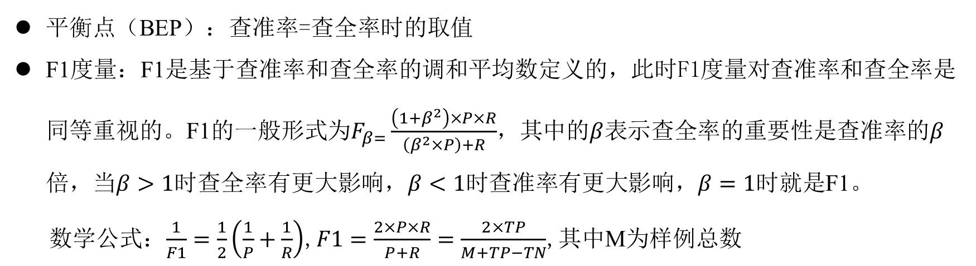
分类任务—平衡点和F1度量
平衡点（BEP）：查准率=查全率时的取值
F1度量：F1是基于查准率和查全率的调和平均数定义的，此时F1度量对查准率和查全率是同等重视的。F1的一般形式为$F_{β=}\frac{\left(1+β^{2}\right)×P×R}{\left(β^{2}×P\right)+R}$，其中的$β$表示查全率的重要性是查准率的$β$倍，当$β>1$时查全率有更大影响，$β<1$时查准率有更大影响，$β=1$时就是F1。
数学公式：$\frac{1}{F1}=\frac{1}{2}\left(\frac{1}{P}+\frac{1}{R}\right)$,$F1=\frac{2×P×R}{P+R}=\frac{2×TP}{M+TP−TN}$,其中M为样例总数

Slide 25
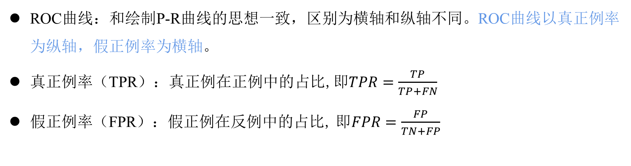
分类任务—ROC曲线
ROC曲线：和绘制P-R曲线的思想一致，区别为横轴和纵轴不同。ROC曲线以真正例率为纵轴，假正例率为横轴。
真正例率（TPR）：真正例在正例中的占比,即$TPR=\frac{TP}{TP+FN}$
假正例率（FPR）：假正例在反例中的占比, $即FPR=\frac{FP}{TN+FP}$

Slide 26
分类任务—ROC曲线
图3.ROC曲线

Slide 27
分类任务—代价敏感曲线
在现实任务中，不同的错误造成的后果不同，为了权衡不同类型错误所造成的不同损失，可为错误赋予“非均等代价”。
回顾之前的性能度量，例如错误率，它隐式假设了均等代价，进而只计算预测错误的次数，并没有考虑不同错误造成的不同后果。综上，在非均等代价下，希望总体代价越小。

Slide 28
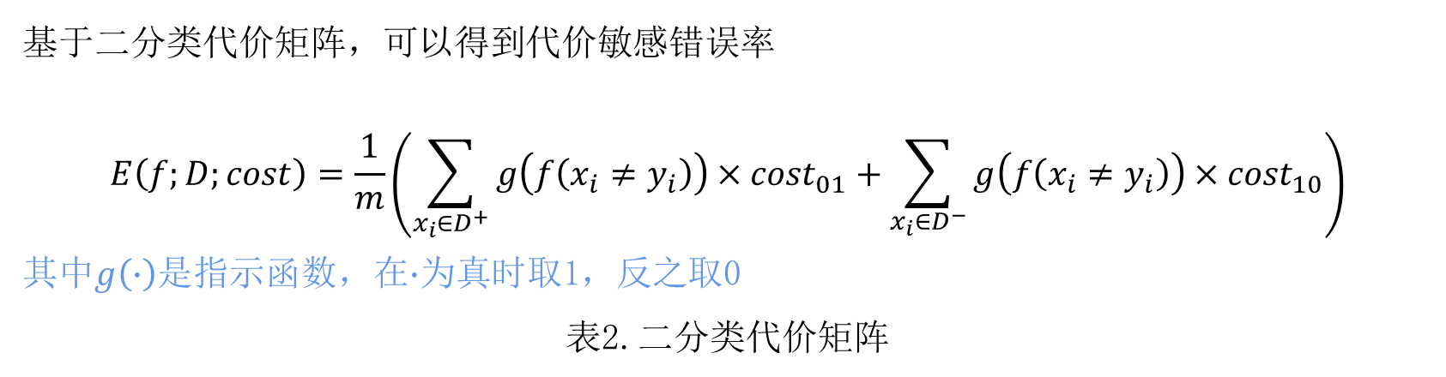
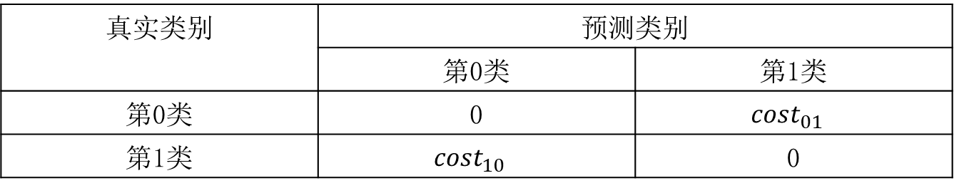
分类任务—代价敏感曲线
基于二分类代价矩阵，可以得到代价敏感错误率
$$E\left(f;D;cost\right)=\frac{1}{m}\left(\sum_{x_{i}∈D^{+}}{g\left(f\left(x_{i}≠y_{i}\right)\right)×{cost}_{01}}+\sum_{x_{i}∈D^{−}}{g\left(f\left(x_{i}≠y_{i}\right)\right)×{cost}_{10}}\right)$$
其中$g\left(∙\right)$是指示函数，在$∙$为真时取1，反之取0
表2.二分类代价矩阵
真实类别 | 预测类别
 | 第0类 | 第1类
第0类 | 0 | $${cost}_{01}$$
第1类 | $${cost}_{10}$$ | 0

Slide 29
比较检验
有了实验评估方法和性能度量，看似可以对学习器进行评估了，但实际上直接选取评估指标结果进行比较是不可行的。因为关于性能度量的比较涉及以下重要因素：
测试性能并不等于泛化性能
测试性能会随着测试集的变化而变化
许多学习器算法本身有一定随机性
于是采用统计假设检验（hypothesis test）对模型性能进行比较，其基本原理是先对总体的特征做出某种假设，然后通过抽样研究的统计推理，对此假设应该被拒绝还是接受做出判断。对于本章来说就是基于假设检验结果我们可以推断出，若测试集上观察到学习器A比学习器B好，则A的泛化性能是否在统计意义上优于B，以及这个结论的把握有多大。为了便于讨论，本部分以错误率为性能度量。

Slide 30
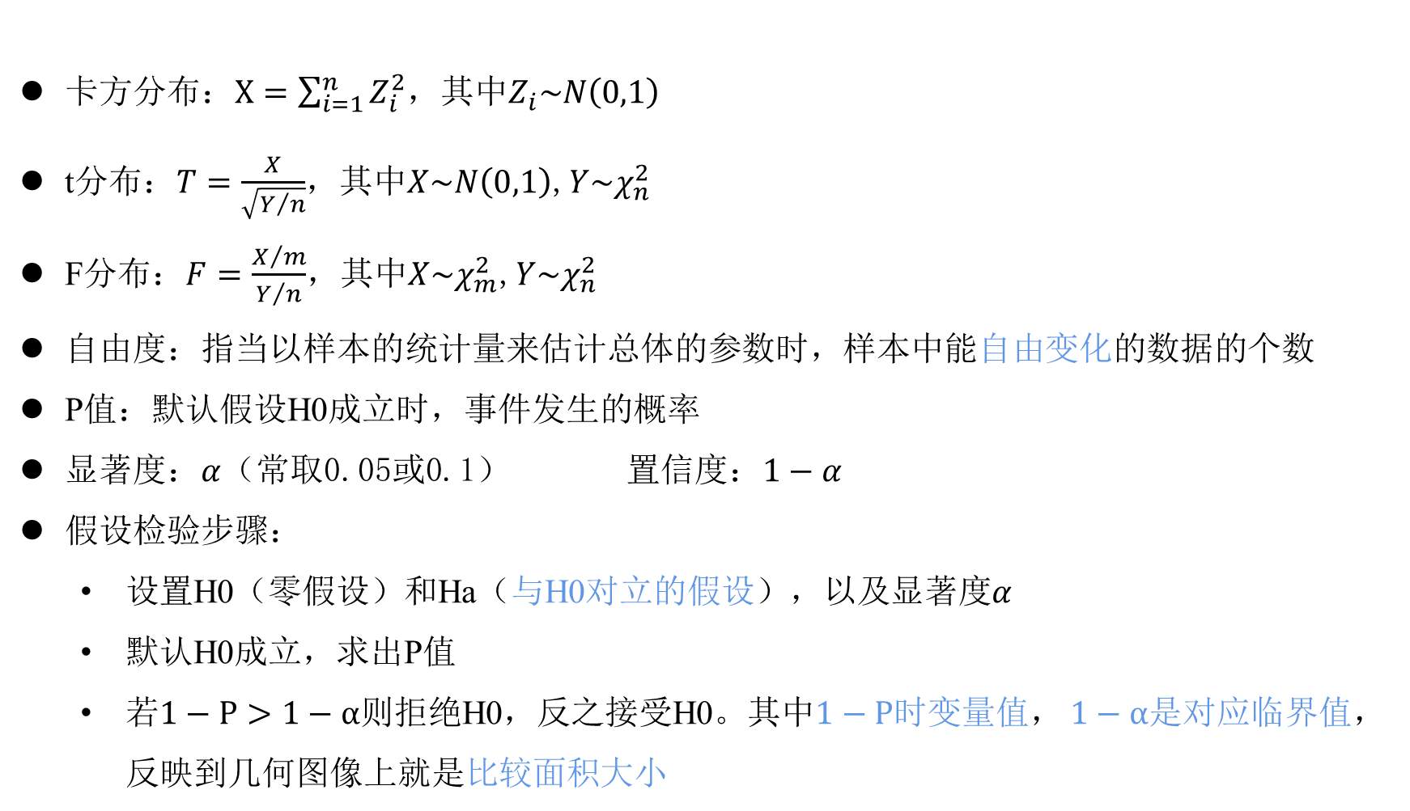
比较检验
卡方分布：$X=\sum_{i=1}^{n}{Z_{i}^{2}}$，其中$Z_{i}\sim N\left(0,1\right)$
t分布：$T=\frac{X}{\sqrt{Y/n}}$，其中$X\sim N\left(0,1\right)$,$Y\sim χ_{n}^{2}$
F分布：$F=\frac{X/m}{Y/n}$，其中$X\sim χ_{m}^{2}$,$Y\sim χ_{n}^{2}$
自由度：指当以样本的统计量来估计总体的参数时，样本中能自由变化的数据的个数
P值：默认假设H0成立时，事件发生的概率
显著度：$α$（常取0.05或0.1） 置信度：$1−α$
假设检验步骤：
设置H0（零假设）和Ha（与H0对立的假设），以及显著度$α$
默认H0成立，求出P值
若$1−P>1−α$则拒绝H0，反之接受H0。其中$1−P$时变量值， $1−α$是对应临界值，反映到几何图像上就是比较面积大小

Slide 31
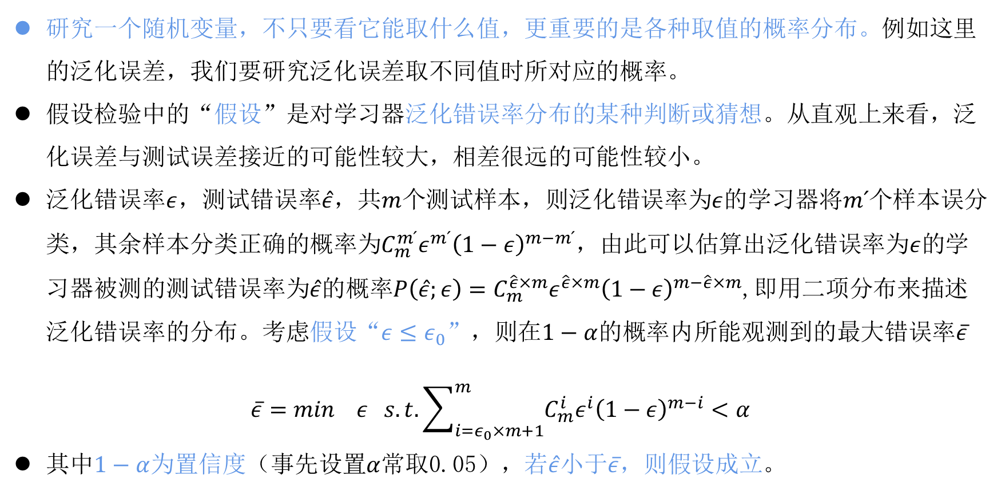
比较检验—假设检验（一个数据集一个算法）
研究一个随机变量，不只要看它能取什么值，更重要的是各种取值的概率分布。例如这里的泛化误差，我们要研究泛化误差取不同值时所对应的概率。
假设检验中的“假设”是对学习器泛化错误率分布的某种判断或猜想。从直观上来看，泛化误差与测试误差接近的可能性较大，相差很远的可能性较小。
泛化错误率$ε$，测试错误率$\hat{ε}$，共$m$个测试样本，则泛化错误率为$ε$的学习器将$m ́$个样本误分类，其余样本分类正确的概率为$C_{m}^{m ́}ε^{m ́}{\left(1−ε\right)}^{m−m ́}$，由此可以估算出泛化错误率为$ε$的学习器被测的测试错误率为$\hat{ε}$的概率$P\left(\hat{ε};ε\right)=C_{m}^{\hat{ε}×m}ε^{\hat{ε}×m}{\left(1−ε\right)}^{m−\hat{ε}×m}$,即用二项分布来描述泛化错误率的分布。考虑假设“$ε≤ε_{0}$”，则在$1−α$的概率内所能观测到的最大错误率$\overline{ε}$
$$\overline{ε}=min ε s.t.\sum_{i=ε_{0}×m+1}^{m}{C_{m}^{i}ε^{i}{\left(1−ε\right)}^{m−i}<α}$$
其中$1−α$为置信度（事先设置$α$常取0.05），若$\hat{ε}$小于$\overline{ε}$，则假设成立。

Slide 32
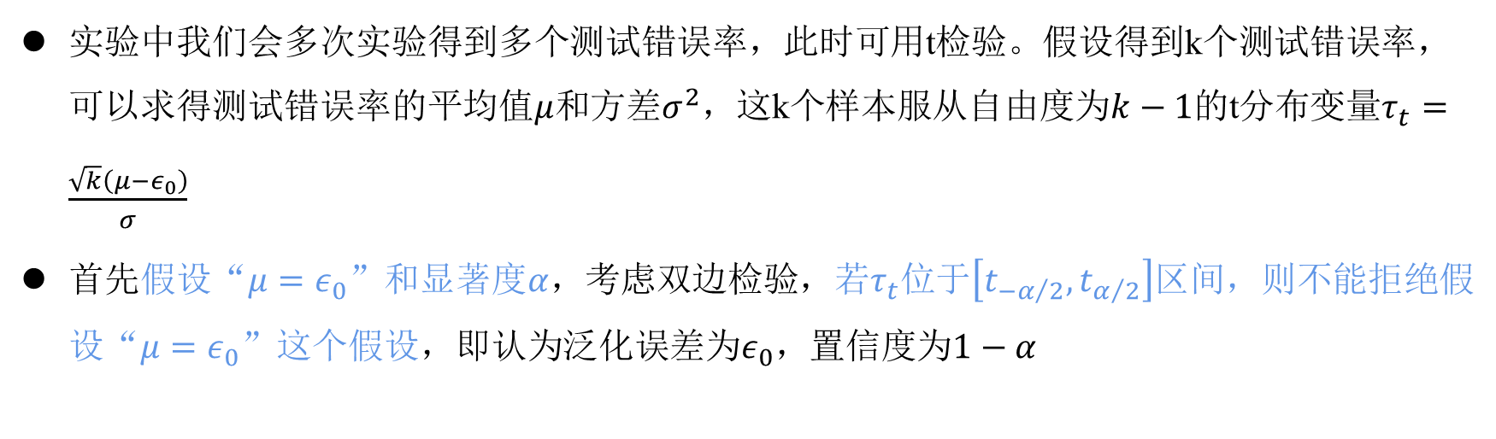
比较检验—假设检验（一个数据集一个算法）
实验中我们会多次实验得到多个测试错误率，此时可用t检验。假设得到k个测试错误率，可以求得测试错误率的平均值$μ$和方差$σ^{2}$，这k个样本服从自由度为$k−1$的t分布变量$τ_{t}=\frac{\sqrt{k}\left(μ−ε_{0}\right)}{σ}$
首先假设“$μ=ε_{0}$”和显著度$α$，考虑双边检验，若$τ_{t}$位于$\left[t_{{−α}/2},t_{α/2}\right]$区间，则不能拒绝假设“$μ=ε_{0}$”这个假设，即认为泛化误差为$ε_{0}$，置信度为$1−α$

Slide 33
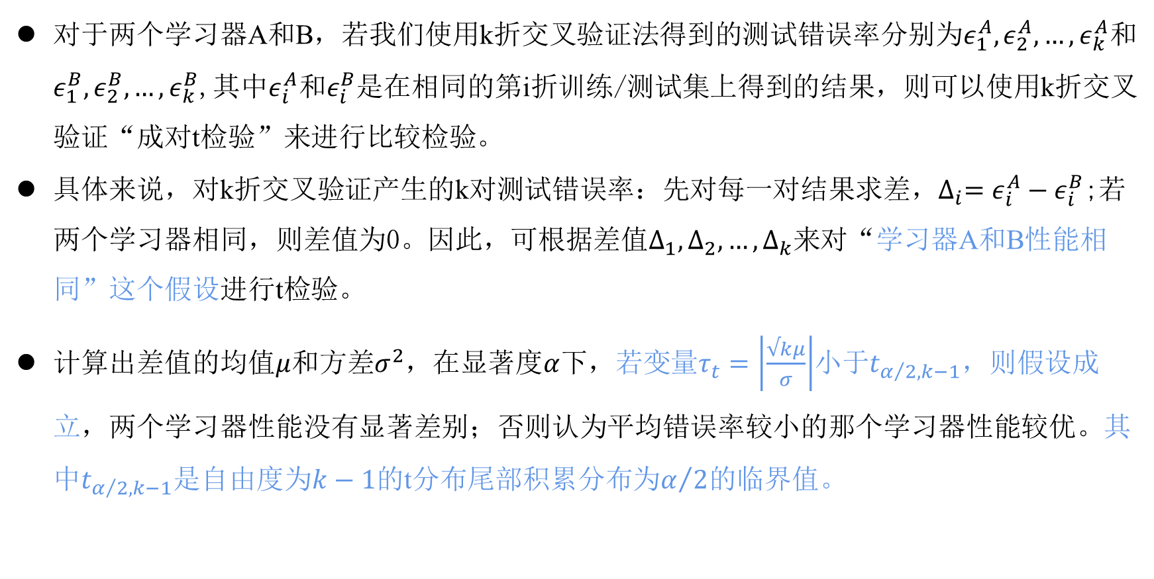
比较检验—交叉验证t检验（一个数据集两个算法）
对于两个学习器A和B，若我们使用k折交叉验证法得到的测试错误率分别为$ε_{1}^{A},ε_{2}^{A},…,ε_{k}^{A}和ε_{1}^{B},ε_{2}^{B},…,ε_{k}^{B}$,其中$ε_{i}^{A}和ε_{i}^{B}$是在相同的第i折训练/测试集上得到的结果，则可以使用k折交叉验证“成对t检验”来进行比较检验。
具体来说，对k折交叉验证产生的k对测试错误率：先对每一对结果求差，$∆_{i}=ε_{i}^{A}−ε_{i}^{B}$;若两个学习器相同，则差值为0。因此，可根据差值$∆_{1},∆_{2},…,∆_{k}$来对“学习器A和B性能相同”这个假设进行t检验。
计算出差值的均值$μ$和方差$σ^{2}$，在显著度$α$下，若变量$τ_{t}=\left|\frac{√kμ}{σ}\right|$小于$t_{α/2,k−1}$，则假设成立，两个学习器性能没有显著差别；否则认为平均错误率较小的那个学习器性能较优。其中$t_{α/2,k−1}$是自由度为$k−1$的t分布尾部积累分布为$α/2$的临界值。

Slide 34
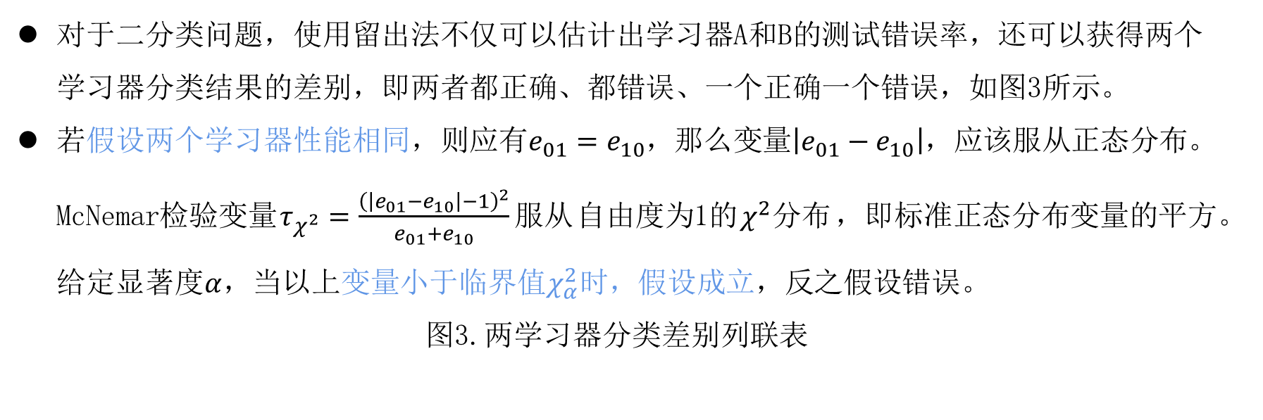
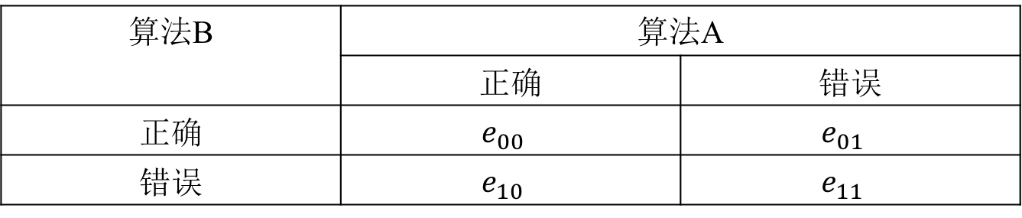
比较检验—McNemar检验（一个数据集两个算法）
对于二分类问题，使用留出法不仅可以估计出学习器A和B的测试错误率，还可以获得两个学习器分类结果的差别，即两者都正确、都错误、一个正确一个错误，如图3所示。
若假设两个学习器性能相同，则应有$e_{01}=e_{10}$，那么变量$\left|e_{01}−e_{10}\right|$，应该服从正态分布。McNemar检验变量$τ_{χ^{2}}=\frac{{\left(\left|e_{01}−e_{10}\right|−1\right)}^{2}}{e_{01}+e_{10}}服从$自由度为1的$χ^{2}分布$，即标准正态分布变量的平方。给定显著度$α$，当以上变量小于临界值$χ_{α}^{2}时$，假设成立，反之假设错误。
图3.两学习器分类差别列联表
算法B | 算法A
 | 正确 | 错误
正确 | $$e_{00}$$ | $$e_{01}$$
错误 | $$e_{10}$$ | $$e_{11}$$

Slide 35
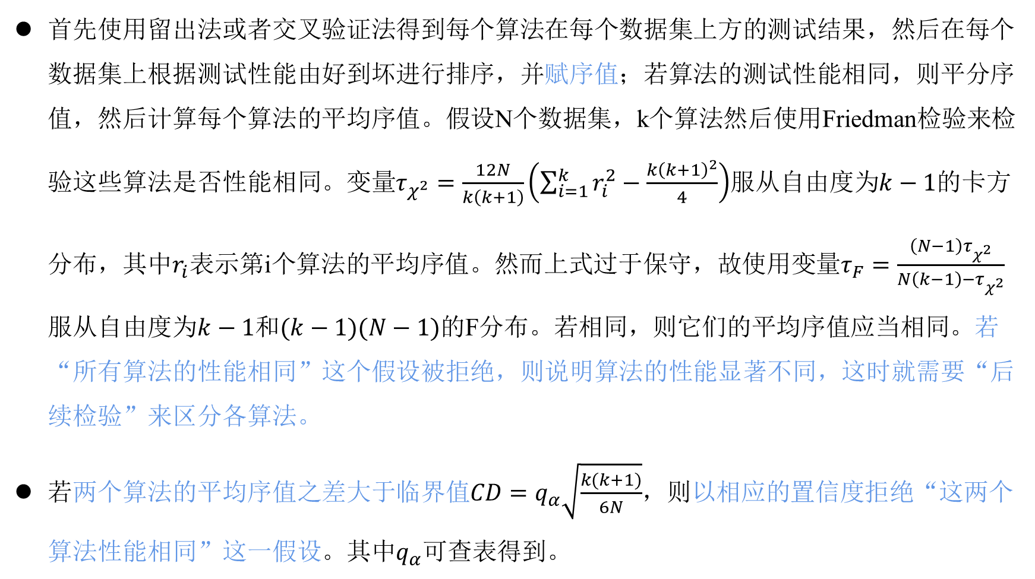
比较检验—Friedman检验和Nemenyi后续检验（多个数据集多个算法）
首先使用留出法或者交叉验证法得到每个算法在每个数据集上方的测试结果，然后在每个数据集上根据测试性能由好到坏进行排序，并赋序值；若算法的测试性能相同，则平分序值，然后计算每个算法的平均序值。假设N个数据集，k个算法然后使用Friedman检验来检验这些算法是否性能相同。变量$τ_{χ^{2}}=\frac{12N}{k\left(k+1\right)}\left(\sum_{i=1}^{k}{r_{i}^{2}−\frac{k{\left(k+1\right)}^{2}}{4}}\right)$服从自由度为$k−1的$卡方分布，其中$r_{i}$表示第i个算法的平均序值。然而上式过于保守，故使用变量$τ_{F}=\frac{\left(N−1\right)τ_{χ^{2}}}{N\left(k−1\right)−τ_{χ^{2}}}$服从自由度为$k−1$和$(k−1)(N−1)$的F分布。若相同，则它们的平均序值应当相同。若“所有算法的性能相同”这个假设被拒绝，则说明算法的性能显著不同，这时就需要“后续检验”来区分各算法。
若两个算法的平均序值之差大于临界值$CD=q_{α}\sqrt{\frac{k(k+1)}{6N}}$，则以相应的置信度拒绝“这两个算法性能相同”这一假设。其中$q_{α}$可查表得到。

Slide 36
数据预处理
数据预处理也是机器学习中一个重要部分。主要方法有以下几种
去除唯一属性：唯一属性通常是一些id属性，这些属性并不能刻画样本自身的分布规律，所以简单地删除这些属性即可
处理缺失值
数据标准化
特征编码
特征选择
降维

Slide 37
数据预处理—处理缺失值
缺失值有三种处理方法：
不处理，直接使用
直接删除：若变量的缺失率较高（大于80%），覆盖率较低，且重要性较低，可以直接将变量删除
缺失值填充：数学统计值填充或算法预测值填充
数学统计值填充：平均值（k近邻均值或本属性均值）、中位数、众数、随机数填充
算法预测值填充：使用回归、贝叶斯、随机森林、决策树等模型对缺失数据进行预测

Slide 38
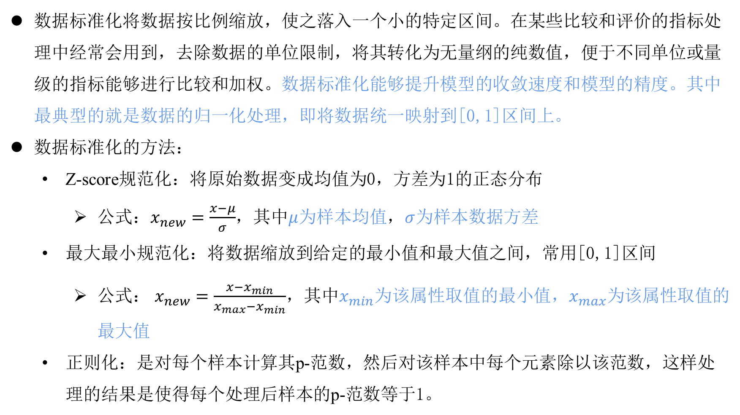
数据预处理—数据标准化
数据标准化将数据按比例缩放，使之落入一个小的特定区间。在某些比较和评价的指标处理中经常会用到，去除数据的单位限制，将其转化为无量纲的纯数值，便于不同单位或量级的指标能够进行比较和加权。数据标准化能够提升模型的收敛速度和模型的精度。其中最典型的就是数据的归一化处理，即将数据统一映射到[0,1]区间上。
数据标准化的方法：
Z-score规范化：将原始数据变成均值为0，方差为1的正态分布
公式：$x_{new}=\frac{x−μ}{σ}$，其中$μ$为样本均值，$σ$为样本数据方差
最大最小规范化：将数据缩放到给定的最小值和最大值之间，常用[0,1]区间
公式： $x_{new}=\frac{x−x_{min}}{x_{max}−x_{min}}$，其中$x_{min}$为该属性取值的最小值，$x_{max}$为该属性取值的最大值
正则化：是对每个样本计算其p-范数，然后对该样本中每个元素除以该范数，这样处理的结果是使得每个处理后样本的p-范数等于1。

Slide 39
数据预处理—特征编码
特征编码：包括独热编码（one-hot）、标签编码（label encoding）和特征二值（binarization）
one-hot编码：是对无序的离散特征值的编码方式。若有k个属性值，通常变为k维向量，取值只有0和1。当特征值很多时，特征空间会很大。
标签编码：对离散的特征进行编号。其数值本身没有意义，只是排序，可解释性差。
特征二值化：给定阈值，将特征转换为0和1。

Slide 40
数据预处理—特征选择
特征选择：对当前学习任务中有用的属性称为“相关特征”，没有用的属性称为“无关特征”，从给定的特征集合中选出相关特征子集的过程称为特征选择。
特征选择的目的是为了减轻维数灾难问题和降低学习任务的难度。需要注意的是特征选择必须确保不丢失重要特征，否则后续学习中会因为重要信息的缺失而无法获得更好的性能。
将特征子集搜索机制与子集评价机制相结合就得到了特征选择的方法，常用的方法如下：
过滤式选择（filter）：先对数据集进行特征选择，然后再训练学习器，特征选择与后续学习器无关。
包裹式选择（wrapper）：把最终要使用的学习器的性能作为特征子集的评价标准，即包裹式选择的目的就是为给定学习器选择最有利于其性能、“量身定做”的特征子集。
嵌入式选择（embedding）：将特征选择与学习器训练过程融为一体，两者在同一个优化过程中完成，即学习器训练过程中自动地进行了特征选择。

Slide 41
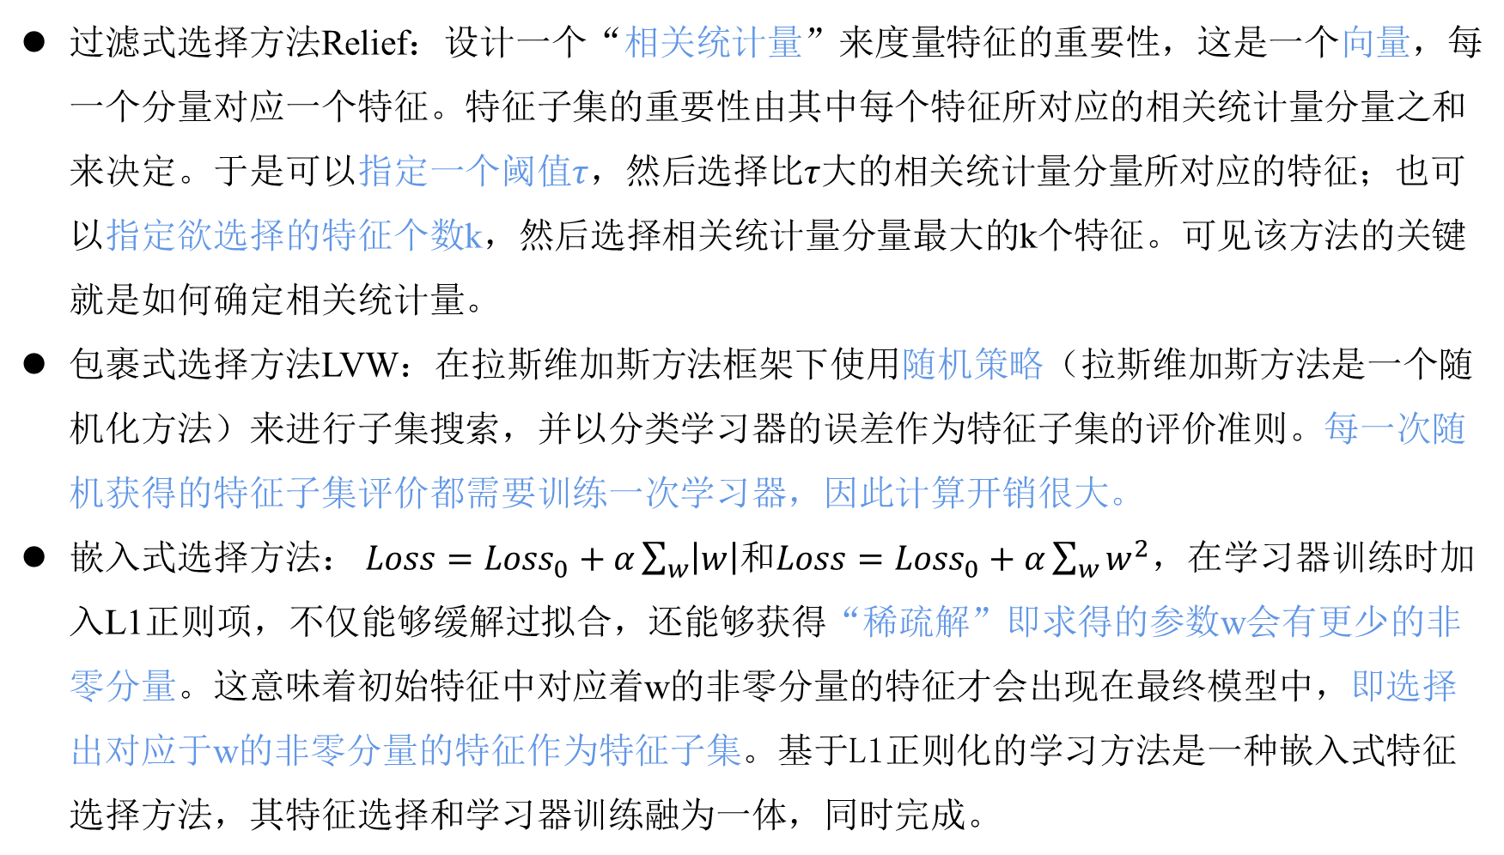
数据预处理—特征选择
过滤式选择方法Relief：设计一个“相关统计量”来度量特征的重要性，这是一个向量，每一个分量对应一个特征。特征子集的重要性由其中每个特征所对应的相关统计量分量之和来决定。于是可以指定一个阈值$τ$，然后选择比$τ$大的相关统计量分量所对应的特征；也可以指定欲选择的特征个数k，然后选择相关统计量分量最大的k个特征。可见该方法的关键就是如何确定相关统计量。
包裹式选择方法LVW：在拉斯维加斯方法框架下使用随机策略（拉斯维加斯方法是一个随机化方法）来进行子集搜索，并以分类学习器的误差作为特征子集的评价准则。每一次随机获得的特征子集评价都需要训练一次学习器，因此计算开销很大。
嵌入式选择方法： $Loss={Loss}_{0}+α\sum_{w}{\left|w\right|}$和$Loss={Loss}_{0}+α\sum_{w}{w^{2}}$，在学习器训练时加入L1正则项，不仅能够缓解过拟合，还能够获得“稀疏解”即求得的参数w会有更少的非零分量。这意味着初始特征中对应着w的非零分量的特征才会出现在最终模型中，即选择出对应于w的非零分量的特征作为特征子集。基于L1正则化的学习方法是一种嵌入式特征选择方法，其特征选择和学习器训练融为一体，同时完成。

Slide 42
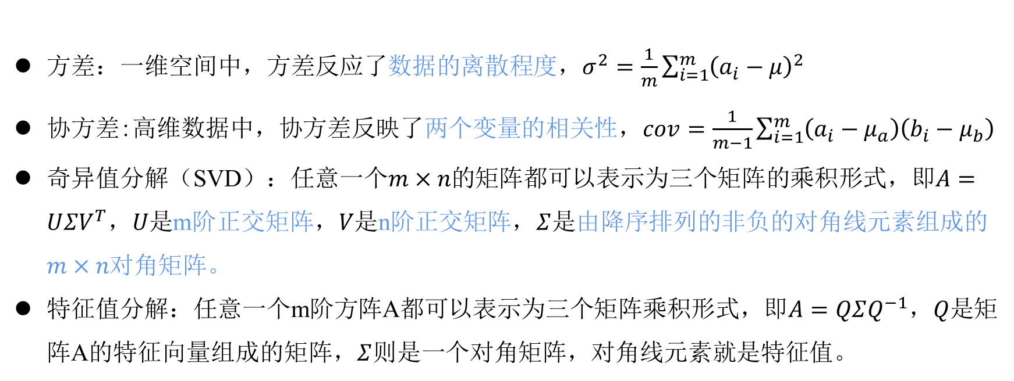
数据预处理—降维
方差：一维空间中，方差反应了数据的离散程度，$σ^{2}=\frac{1}{m}\sum_{i=1}^{m}{{\left(a_{i}−μ\right)}^{2}}$
协方差:高维数据中，协方差反映了两个变量的相关性，$cov=\frac{1}{m−1}\sum_{i=1}^{m}{\left(a_{i}−μ_{a}\right)\left(b_{i}−μ_{b}\right)}$
奇异值分解（SVD）：任意一个$m×n的$矩阵都可以表示为三个矩阵的乘积形式，即$A=UΣV^{T}$，$U是$m阶正交矩阵，$V是$n阶正交矩阵，$Σ$是由降序排列的非负的对角线元素组成的$m×n$对角矩阵。
特征值分解：任意一个m阶方阵A都可以表示为三个矩阵乘积形式，即$A=QΣQ^{−1}$，$Q$是矩阵A的特征向量组成的矩阵，$Σ$则是一个对角矩阵，对角线元素就是特征值。

Slide 43
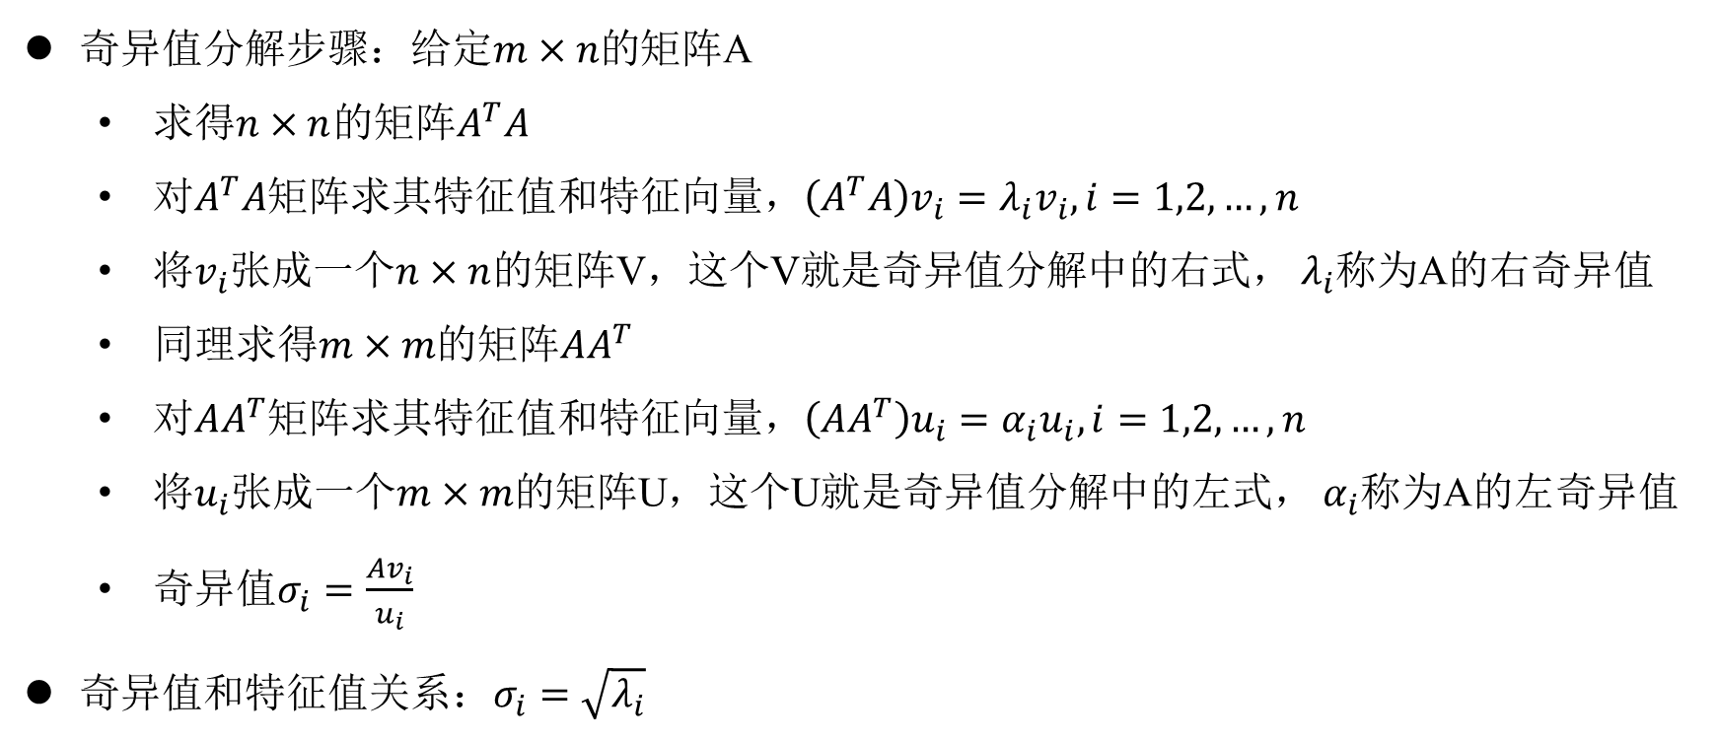
数据预处理—降维
奇异值分解步骤：给定$m×n$的矩阵A
求得$n×n$的矩阵$A^{T}A$
对$A^{T}A$矩阵求其特征值和特征向量，$\left(A^{T}A\right)v_{i}=λ_{i}v_{i},i=1,2,…,n$
将$v_{i}$张成一个$n×n$的矩阵V，这个V就是奇异值分解中的右式， $λ_{i}$称为A的右奇异值
同理求得$m×m$的矩阵$AA^{T}$
对$AA^{T}$矩阵求其特征值和特征向量，$\left(AA^{T}\right)u_{i}=α_{i}u_{i},i=1,2,…,n$
将$u_{i}$张成一个$m×m$的矩阵U，这个U就是奇异值分解中的左式， $α_{i}$称为A的左奇异值
奇异值$σ_{i}=\frac{Av_{i}}{u_{i}}$
奇异值和特征值关系：$σ_{i}=\sqrt{λ_{i}}$

Slide 44
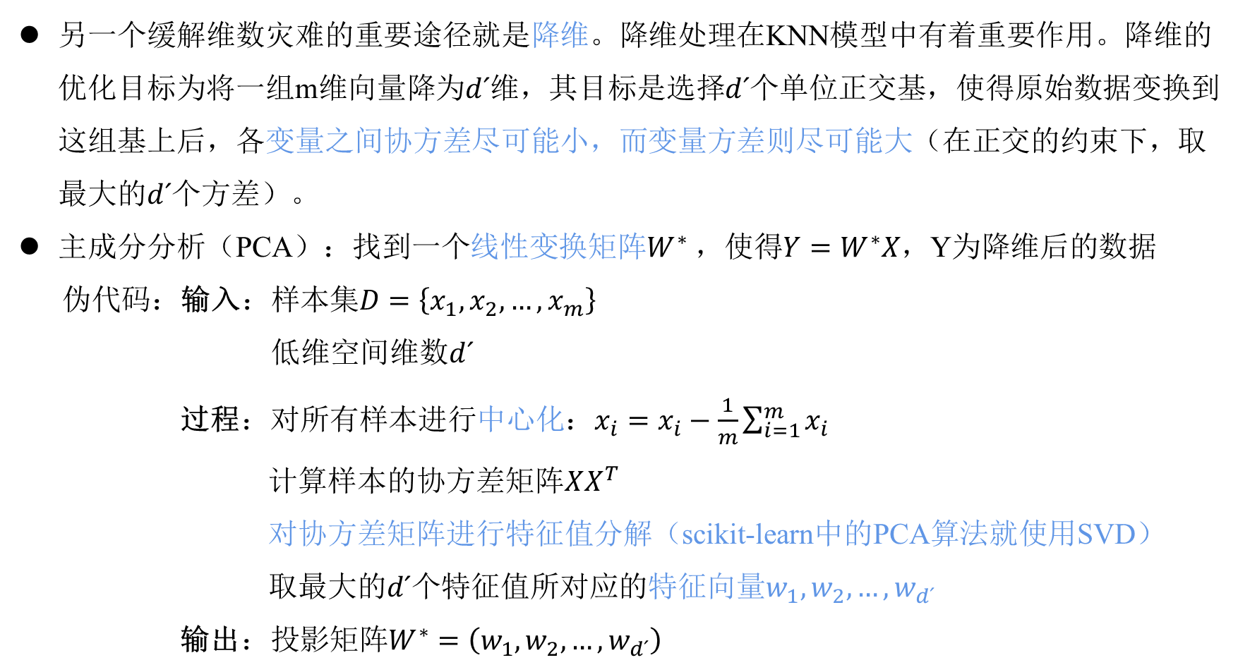
数据预处理—降维
另一个缓解维数灾难的重要途径就是降维。降维处理在KNN模型中有着重要作用。降维的优化目标为将一组m维向量降为$d ́$维，其目标是选择$d ́$个单位正交基，使得原始数据变换到这组基上后，各变量之间协方差尽可能小，而变量方差则尽可能大（在正交的约束下，取最大的$d ́$个方差）。
主成分分析（PCA）：找到一个线性变换矩阵$W^{∗}$，使得$Y=W^{∗}X$，Y为降维后的数据
伪代码：输入：样本集$D=\left\{x_{1},x_{2},…,x_{m}\right\}$
低维空间维数$d ́$
过程：对所有样本进行中心化：$x_{i}=x_{i}−\frac{1}{m}\sum_{i=1}^{m}{x_{i}}$
计算样本的协方差矩阵$XX^{T}$
对协方差矩阵进行特征值分解（scikit-learn中的PCA算法就使用SVD）
取最大的$d ́$个特征值所对应的特征向量$w_{1},w_{2},…,w_{d ́}$
输出：投影矩阵$W^{∗}=\left(w_{1},w_{2},…,w_{d ́}\right)$

Slide 45
数据预处理—降维与特征选择
特征选择和降维都是防止数据过拟合的有效手段，但是两者又有本质上的区别。
降维：降维本质上是从一个维度空间映射到另一个维度空间，重点在于变换
特征选择：特征选择就是单纯地从提取到的所有特征中选择部分特征作为特征子集，重点在于取舍。

Slide 46
参考文献
[1] 李旭然. 机器学习的五大类别及其主要算法综述 [J]. 软件导刊, 2019, 18(7): 2-5.
[2] 范永东. 模型选择中的交叉验证方法综述 [D]. 山西大学. 2013.
[3] 周志华. 机器学习 [M]. 清华大学出版社. 2019.
[4] 李航. 统计学习方法 [M]. 清华大学出版社. 2019.

Slide 47
谢谢观看
汇报人：任放
汇报时间：2021年11月11日

